Slide 3
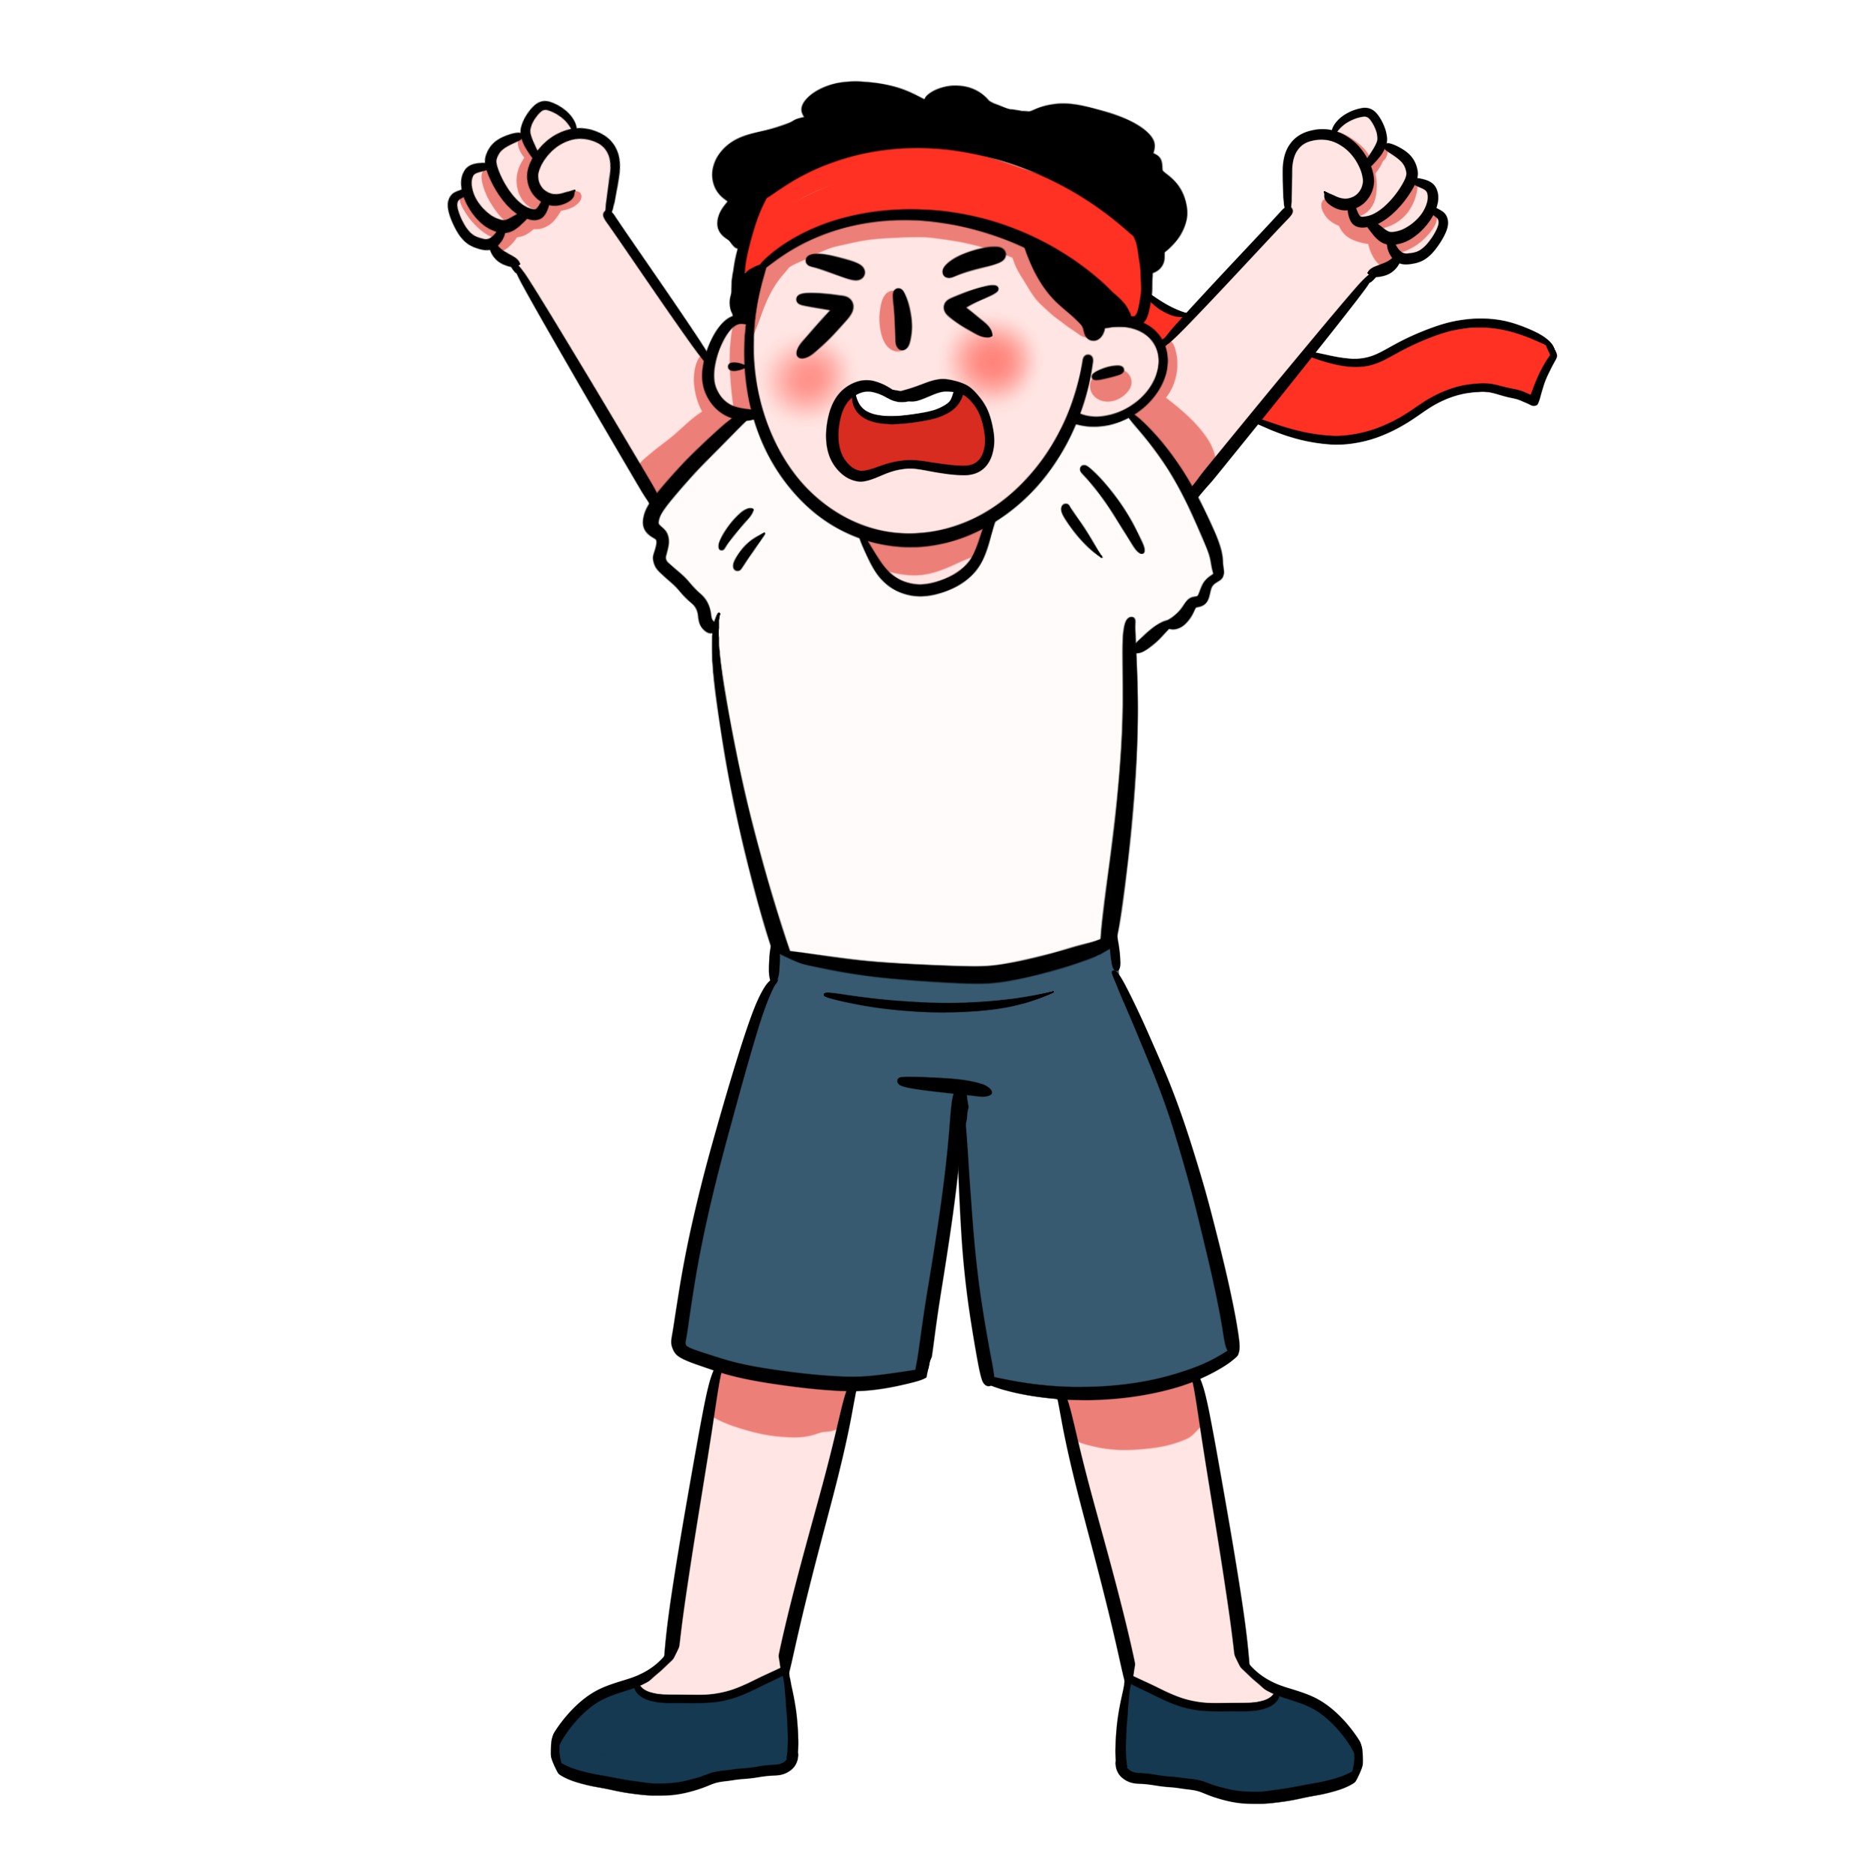
Chào các bạn. Mình là Khang. Mình rất thích thể thao, đặc biệt là các môn liên quan đến trái bóng. Bạn hãy giúp bạn thu thập các loại bóng sau bằng cách chọn quả bóng đó rồi trả lời các câu hỏi nhé!
Notes:
Kích vào từng loại bóng để đến với câu hỏi
HS trả lời xong 3 câu thì kích vào cậu bé để đến slide bài mới

Slide 4
Ba mươi mốt nghìn một trăm linh một
được viết là:
A. 30 101
B. 31 101
C. 30 001
D. 31 001
Notes:
Bấm vào cậu bé để quay về S3

Slide 5
Tám mươi nghìn tám trăm mười tám
được viết là:
A. 80 818
B. 18 818
C. 88 818
D. 80 808

Slide 6
2 chục nghìn, 8 nghìn, 2 chục và 8 đơn vị
được viết là:
A. 20 828
B. 28 208
C. 28 280
D. 28 028

Slide 7
Toán 3

Slide 9
a)
10 000
10 000
10 000
10 000
10 000
10 000
10 000
10 000
10 000
10 000
100 000
(Một trăm nghìn)
b)
99 994
99 995
99 996
99 997
99 998
99 999
100 000

Slide 11
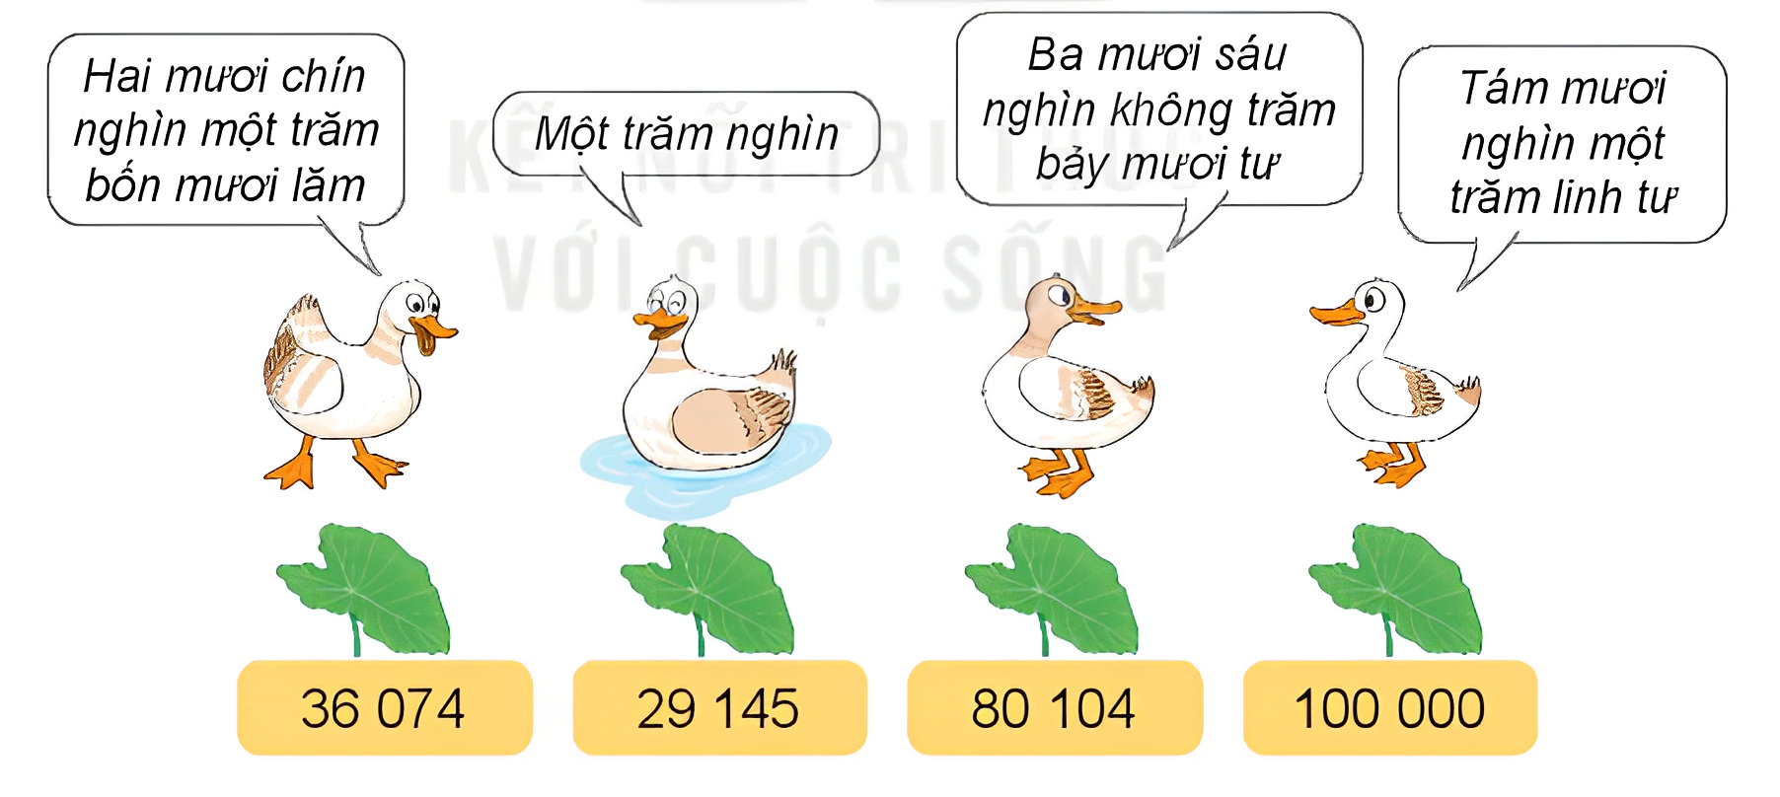
1.
Chọn số thích hợp với cách đọc
Notes:
GV mời HS cầm que chỉ và nối

Slide 12
2.
a) Số liền trước của số 13 450 là số nào?
b) Số liền sau của số 90 000 là số nào?
c) Số liền trước của 10 001 là số nào?
d) Số liền sau của số 99 999 là số nào?
Thảo luận nhóm

Slide 13
a) Số liền trước của số 13 450 là số nào?
b) Số liền sau của số 90 000 là số nào?
c) Số liền trước của 10 001 là số nào?
d) Số liền sau của số 99 999 là số nào?
13 449
90 001
10 000
100 000

Slide 14
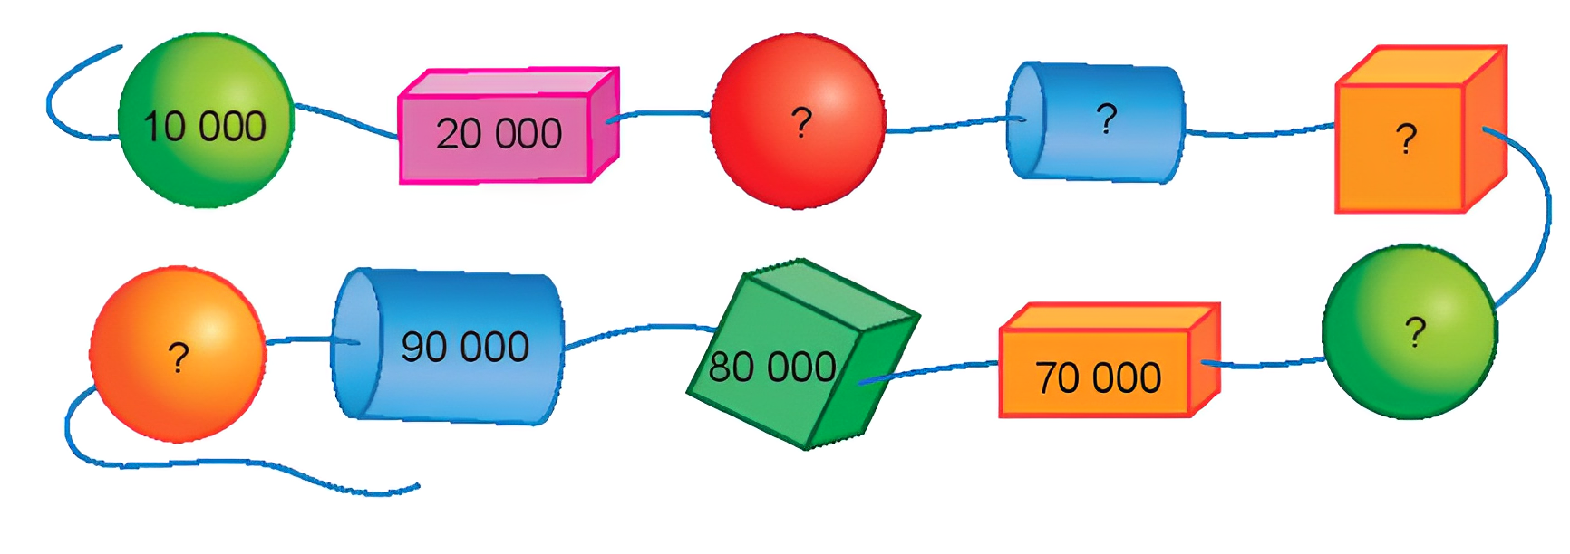
3.
Số?
30 000
40 000
50 000
60 000
100 000

Slide 16
Số liền sau của 56 789 là 56 790.
Đúng hay Sai?
ĐÚNG
SAI
Notes:
Hs GIƠ BẢNG CON CHỌN ĐÚNG HAY SAI. NẾU SAI THÌ NÊU LẠI ĐÁP ÁN ĐÚNG

Slide 17
Số tròn chục liền trước của 45 565 là 45 564.
Đúng hay Sai?
ĐÚNG
SAI
Notes:
Hs GIƠ BẢNG CON CHỌN ĐÚNG HAY SAI. NẾU SAI THÌ NÊU LẠI ĐÁP ÁN ĐÚNG

Slide 18
Số tròn chục liền sau của 71 156 là 45 150.
Đúng hay Sai?
ĐÚNG
SAI
Notes:
Hs GIƠ BẢNG CON CHỌN ĐÚNG HAY SAI. NẾU SAI THÌ NÊU LẠI ĐÁP ÁN ĐÚNG

Slide 19
Số 99 999 là số liền trước của 100 000
Đúng hay Sai?
ĐÚNG
SAI
Notes:
Hs GIƠ BẢNG CON CHỌN ĐÚNG HAY SAI. NẾU SAI THÌ NÊU LẠI ĐÁP ÁN ĐÚNG

